Slide 1
Zaawansowane bazy danych
19/12/2025
CineBrain
Jakub Plewa
Bartosz Wajs
Oskar Wichtowski
System Rekomendacji Filmów
Bazujący na Relacjach Grafowych w SurrealDB

Slide 2
WYZWANIA
OPIS PROBLEMU
Nowoczesne platformy streamingowe (Netflix, Disney+, HBO Max) opierają się na systemach rekomendacji, aby zaproponować użytkownikom treści.
OGRANICZENIA TRADYCYJNYCH BAZ DANYCH
- Relacyjne bazy danych mają problemy z elastycznym modelowaniem relacji
- Bazy danych dokumentów nie obsługują natywnej obsługi relacji
- Złożone zapytania wymagają wielu łączeń lub agregacji

Slide 3
DLACZEGO SURREAL?
Rozwiązanie hybrydowe
SurrealDB łączy
- Bazę dokumentów - Elastyczne przechowywanie danych JSON
- Bazę grafów - Natywną obsługę relacji (jak Neo4j)
- Funkcje relacyjne - Zapytania podobne do SQL z możliwościami grafów
Główne zalety
- Pojedyncze zapytanie do złożonych przejść relacji
- Bez schematów - brak konieczności migracji
- Naturalna składnia: `RELATE` dla relacji
- Wbudowane API REST

Slide 4
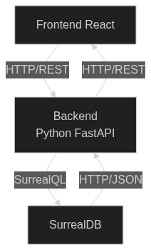
Architektura projektu
Uruchomienie projektu:
docker compose up
HTTP POST do endpoint’u `/sql` zwraca treść JSON:
{
"status": "OK",
"result": [/* wyniki zapytania: tablice rekordów, obiektów lub wartości */]
}

Slide 5

MODEL DANYCH
STRUKTURA GRAFU
RELACJE
ENCJE
user - Informacje o użytkowniku
movie - Szczegóły filmu
genre - Kategorie gatunków
KRAWĘDZIE
user->rated->movie
Użytkownik ocenia film
movie->belongs_to->genre
Film należy do gatunków
PRZYKŁAD
user:oskar --[rated: score=9]--> movie:inception
movie:inception --[belongs_to]--> genre:sci_fi

Slide 6
MODEL DANYCH
SurrealQL
Tworzenie Schematów (tabele schemaless)
CREATE TABLE user;
CREATE TABLE movie;
CREATE TABLE genre;
Tworzenie rekordów:
CREATE user:bartosz SET name = "Bartosz", age = 26;
CREATE movie:inception SET title = "Inception", year = 2010;
CREATE genre:sci_fi SET name = "Sci-Fi";
Tworzenie relacji
RELATE user:bartosz ->rated->movie:inception
SET score = 9, created_at = time::now();
RELATE movie:inception->belongs_to->genre:sci_fi;

Slide 7
Algorytm rekomendacji
PODOBNE FILMY
- Znajdź filmy w tych samych gatunkach, co filmy ocenione przez użytkownika
- Na podstawie: gatunków, reżyserów, aktorów
PODOBNI UŻYTKOWNICY
- Znajdź użytkowników, którzy ocenili podobne filmy
- Poleć filmy, które im się spodobały
Surreal umożliwia oba te działania za pomocą prostych zapytań grafowych!

Slide 8
01
Rekomendacje oparte na treści
Podobne filmy
SELECT ->rated->movie->belongs_to-><-belongs_to<-movie
AS recommended_movies
FROM user:oskar
FETCH ->rated->movie->belongs_to;
1. Rozpocznij od user:oskar
2. Przejdź przez ->rated->movie (pobierz ocenione filmy)
3. Przejdź przez ->belongs_to->genre (pobierz gatunki)
4. Przejdź przez <-belongs_to<-movie (pobierz inne filmy z tych gatunków)
Pojedyncze zapytanie, wiele poziomów relacji!

Slide 9
Rekomendacje oparte na grupie użytkowników
02
Podobne filmy
SELECT <-rated<-user->rated->movie
AS similar_users_movies
FROM movie:inception
FETCH <-rated<-user->rated->movie;
1. Rozpocznij od - movie:inception
2. Znajdź użytkowników, którzy ocenili - <-rated<-user
3. Pobierz filmy, które ocenili ci użytkownicy - ->rated->movie
Naturalna składnia przechodzenia przez graf

Slide 10
Porównanie
SurrealDB vs MongoDB vs Neo4J

Slide 11
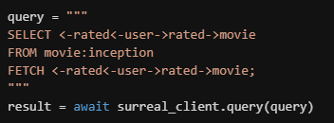
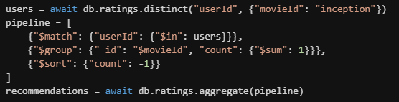

ZŁOŻONOŚĆ W KODZIE
01
surreal
02
mongo
03
neo4j
Pojedyncze zapytanie, naturalna składnia
Wiele zapytań, ręczne łączenia
Pojedyncze zapytanie, zoptymalizowane pod kątem grafów

Slide 12
Porównanie Data Model
Funkcjonalność | SurrealDB | MongoDB | Neo4J
Model | Hybrid (doc + graph) | Document only | Graph only
Relationships | Native (RELATE) | Manual references | Native (first-class)
Query Language | SurrealQL (SQL-like) | MongoDB Query | Cypher
Graph Queries | Built-in (FETCH) | Aggregation pipelines | Native optimized
Document Storage | Yes (JSON) | Yes (BSON) | No

Slide 13
Porównania dla nerdów
https://stateofdb.com/vs/neo4j-vs-surreal
https://surrealdb.com/blog/beginning-our-benchmarking-journey#details-of-this-benchmarking-run

Slide 14
WNIOSKI
Tradycyjne bazy danych mają problemy z elastycznym modelowaniem relacji dla systemów rekomendacji
Hybrydowe podejście SurrealDB (graf + dokument) umożliwia wydajne zapytania rekomendacyjne
- Pojedyncze zapytania dla złożonych przejść relacji
- Naturalna składnia dla operacji grafowych
- Elastyczny model danych bez migracji schematów
- Lepsze niż MongoDB dla relacji
- Bardziej elastyczne niż Neo4j dla dokumentów

Slide 15
DZIĘKUJEMY za uwage
Pytania?
Jakub Plewa
Bartosz Wajs
Oskar Wichtowski

